Slide 1
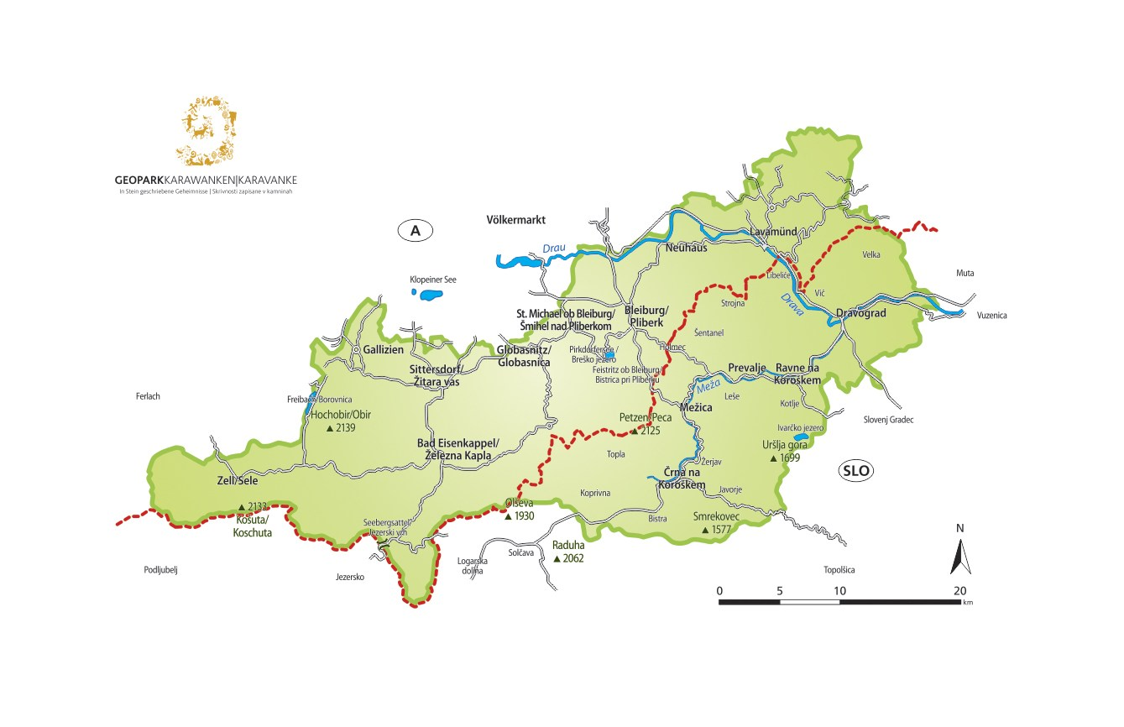
GEO PROJEKTNI DAN „Tla pod našimi nogami“
DANES BOŠ RAZISKOVALEC-KA, TAKO KOT FRANZ IN MARICA. IZVEDEL-A BOŠ NEKAJ O GEOPARKU KARAVANKE. NA PROSTEM ali DOMA BOŠ IZVEDEL-A VSAJ ENO AKTIVNOST. OPAZOVAL-A BOŠ OKOLICO. FOTOGRAFIRAL-A BOŠ IZDELEK IN GA POSLAL-A RAZREDNIČARKI OZ. RAZREDNIKU.

Slide 2
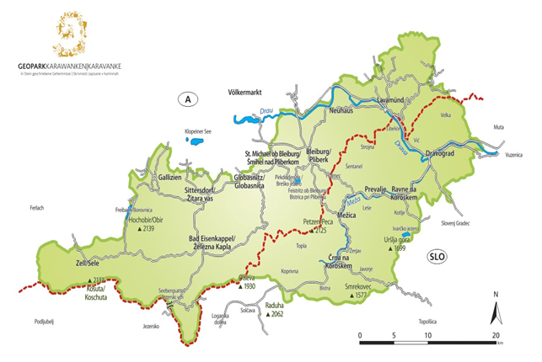
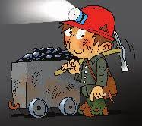
TO MORAŠ VEDETI IN VIDETI, SAJ SI TUDI TI DOMA V GEOPARKU KARAVNKE. 1. OGLEJ SI POSNETEK. Mogoče boš prepoznal koga iz naše šole?
Posnetek te bo popeljal v raznoliko in bogato podzemlje Pece.
Mežiški rudnik šteje več kot 330 let rudarjenja svinčevo-cinkovega rudnega bogastva, ki je močno zaznamovalo naše kraje, ljudi in naravo. Po zaprtju rudnika so deli rudišča postali zanimivi kot geološka in tehnološka in kulturna dediščina.
S pestro geološko zgodovino in mineralnim bogastvom privablja obiskovalce iz vseh koncev sveta.
Presenečenje pa je tudi nekdanji rudnik premoga na Lešah – danes skoraj neznan, v času delovanja pa največji premogovnik v Sloveniji.
Nad njim kraljuje Uršlja gora – botanični rezervat.
Geopark Karavanke – 2. del (24 min)
https://4d.rtvslo.si/arhiv/naravni-parki-slovenije/174677630

Slide 3
TAKO, SPOZNAL-A SI SVOJE BLIŽNJE IN ŠIRŠE OKOLJE. SI SE KAJ NOVEGA NAUČIL-A?
2. IZVEJ ŠE KAJ VEČ ali pa se malo pozabavaj in razišči spodnje povezave. FRANZ IN MARICA BOSTA ZAGOTOVO NAVDUŠENA NAD TABO!
GEOPARK KARAVNKE https://www.geopark-karawanken.at/slo/vstopna-stran.html ONEGEOLOGY KIDS – Tu te čakajo Gorazd, Klemen, Vojko, Fonzi… http://www.onegeology.org/extra/kids/slovenian/what_is.html GEOPARK VIDEOS (kratki videoposnetki o mineralih, wulfenitu…) https://www.geopark-karawanken.at/slo/o-geoparku/videos.html GEOPARK SPIELE (igre, puzzle) https://www.geopark-karawanken.at/slo/o-geoparku/spiele.html

Slide 4
DOVOLJ JE BILO SEDENJA! TREBA SE BO SPREHODITI ali ZAČETI USTVARJATI.
3. NAVODILA: PREGLEJ VSEH 9 AKTIVNOSTI TEGA DNE. RAZMISLI IN SE ODLOČI KATERO AKTIVNOST BOŠ OPRAVIL-A. IZBERI ENO, LAHKO PA JIH SEVEDA TUDI VEČ. PRIMERNO SE OBUJ IN OBLEČI. PRIPRAVI SI POTREBNE PRIPOMOČKE. NE POZABI NA TELEFON, DA BOŠ LAHKO FOTOGRAFIJO POSLAL RAZREDNIČARKI OZ. RAZREDNIKU. DOBRODOŠLA JE TUDI PLASTENKA Z VODO.

Slide 5
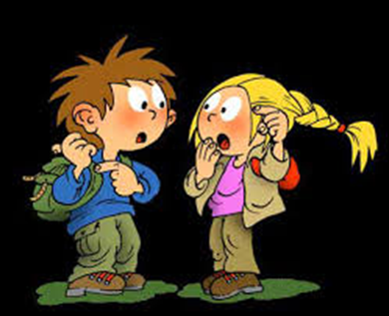
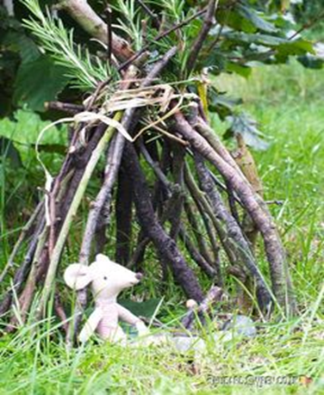
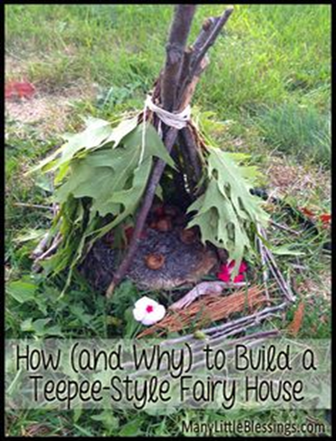
1. AKTIVNOST: USTVARI BIVAK ALI „BUNKER“ ZA GOZDNE ŠKRATE
POMLADNI DNEVI SO KOT NALAŠČ, DA V GOZDU ZGRADIŠ BIVAK ZA GOZDNE ŠKRATE.
PO TLEH NABERI SUHE VEJE IN POSTAVI BIVAK. NAJPREJ Z VEJAMI NAREDI OHIŠJE. POSTAVI JIH V OBLIKI STOŽCA IN JIH NA VRHU ZVEŽI Z VRVJO. NA NJIH NASLONI TANJŠE VEJE. PREKRIJEŠ GA LAHKO TUDI Z VEJAMI, KI IMAJO ŽE LISTE, DA BO V PRIMERU DEŽJA TVOJ BIVAK OSTAL SUH.

Slide 6
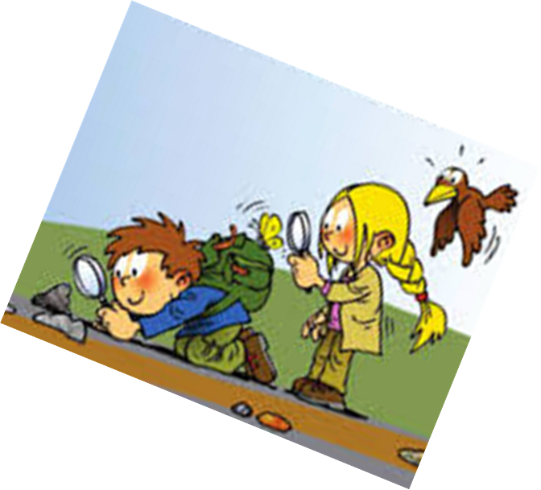
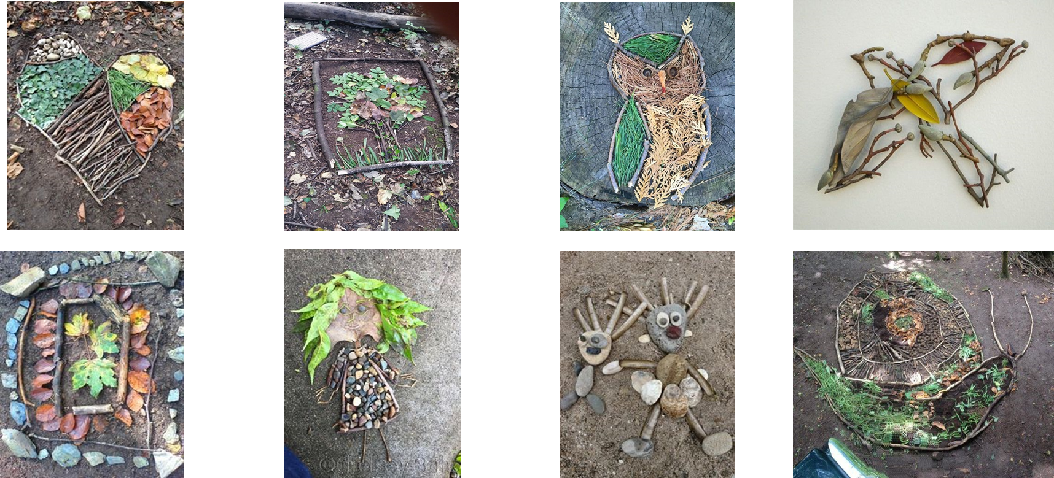
2. AKTIVNOST: Naredi svoj motiv s pomočjo vej, listja, maha, IGLIC, kamenčkoV,…
VSE STVARI NAJDEŠ NA TLEH. DOBRO OPAZUJ. Nekaj idej za lažje ustvarjanje ☺:

Slide 7
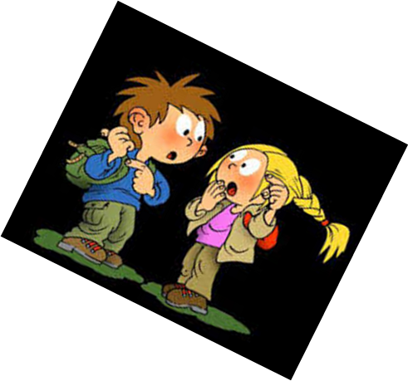
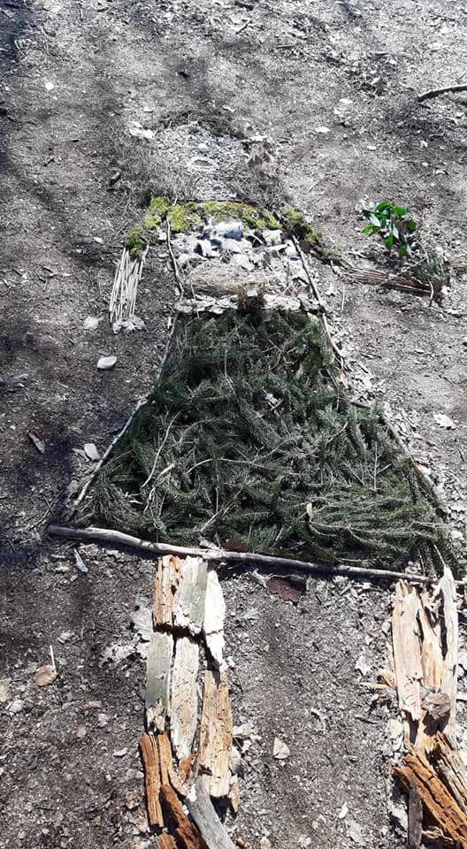
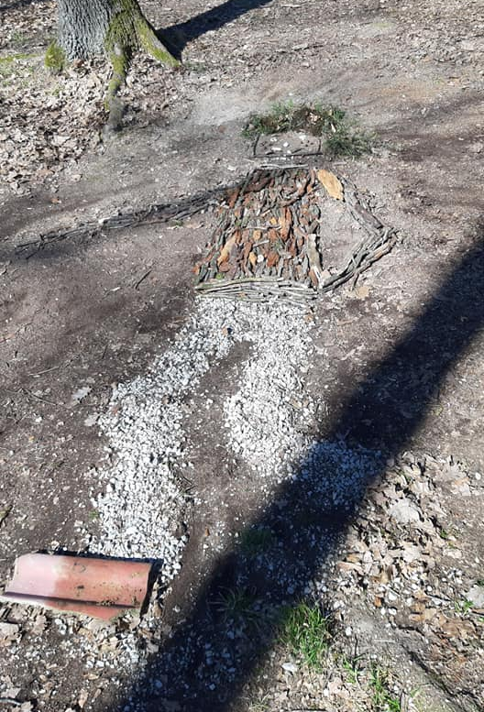
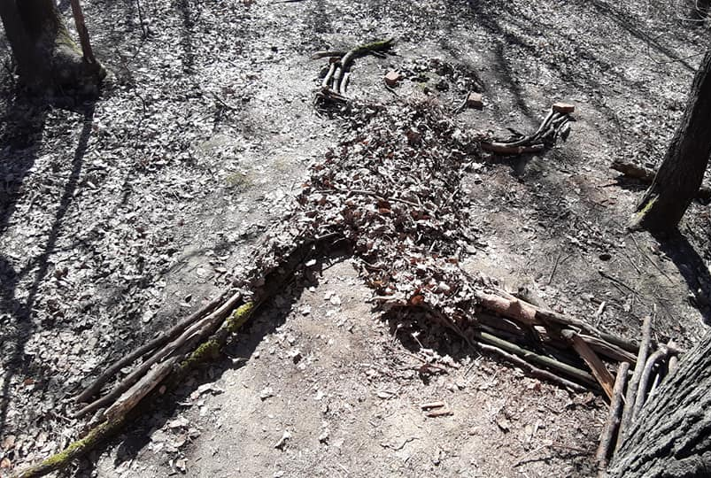
3. AKTIVNOST: Naredi „SLIKO VELIKANKO“ V SVOJI NARAVNI VELIKOSTI
NEKAJ IDEJ ZA LAŽJE USTVARJANJE ☺:

Slide 8
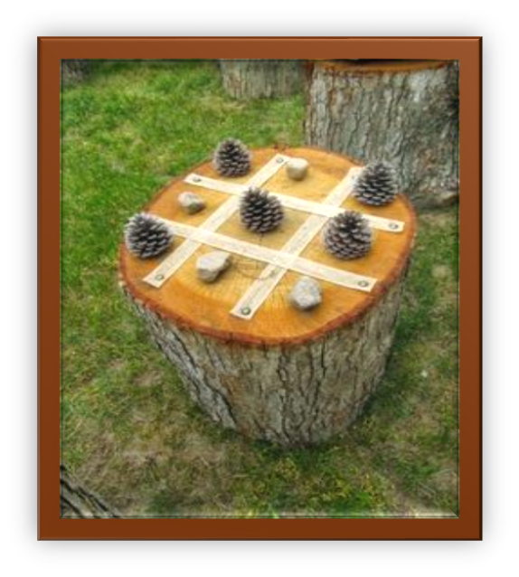
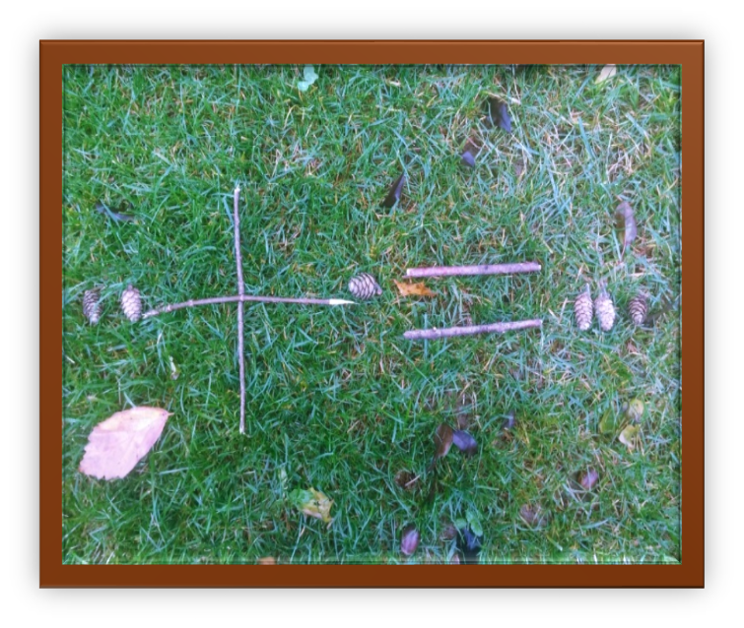
4. AKTIVNOST: ideje za prosti čas…
Ustvari družabno igro…
Računaj v naravi…

Slide 9
5., 6. in 7. AKTIVNOST: „NAREDI sam“
5. aktivnost: „KALILNIK“ Z DOMA IZDELANIM KALILNIKOM LAHKO POMAGAŠ SEMENOM VZKALITI https://4d.rtvslo.si/arhiv/izodrom/174684415 ((2 min 44 s – Izodrom) 6. aktivnost: RAZISKOVALNA NALOGA „GLEJ GA FIŽOLČEK“ https://www.csod.si/uploads/file/VSEBINE%20ZA%20SOLE%20ZA%20DAN%20DEJAVNOSTI/Raziskovalna%20naloga-Glej%20ga,%20fizolcek_CSOD%20Lipa%20Teja%20Gosenar.pdf 7. aktivnost: OSNOVNI VOZLI (prikaz preko videa) Tla pod nogami so lahko tudi zelo nevarna. Nauči se narediti vozel in lahko se boš rešil-a iz marsikatere situacije. https://www.youtube.com/watch?v=rbp2veGFc4c&feature=youtu.be (3 min 11 s – CŠOD Gorenje)

Slide 10
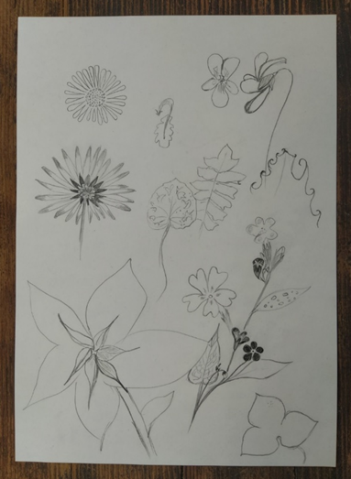
8. AKTIVNOST: „S SVINČNIKOM NA SPREHOD“
POVABI ŠE DRUGE DRUŽINSKE ČLANE. NA PREHODU BOSTE RISALI IN NA KONCU SESTAVILI SKUPNO SLIKO VAŠEGA POTEPANJA. VSAK MED VAMI NAJ S SEBOJ VZAME: PODLOGO, LIST PAPIRJA, SVINČNIK IN LUPO (če jo ima).
NALOGA NA SPREHODU: NA SVOJ LIST NARIŠI PRIBLIŽNO 10 MOTIVOV IZ NARAVE. LAHKO NARIŠEŠ TUDI SAMO POSAMEZNE DELE RASTLIN, KI SE TI ZDIJO ZANIMIVI IN JIH POGLEDAŠ BOLJ OD BLIZU. ČE IMAŠ ROČNO LUPO, JO LAHKO UPORABIŠ PRI OPAZOVANJU… NA KONCU SPREHODA BOSTE ZBRALI VSAK PO PRIBLIŽNO 10 UTRINKOV. SVOJE SLIKE PRIMERJAJTE, ZLEPITE V KOLAŽ IN POBARVAJTE. Primer risbe:

Slide 11
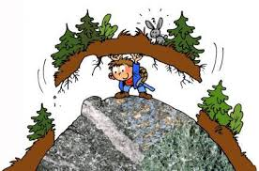
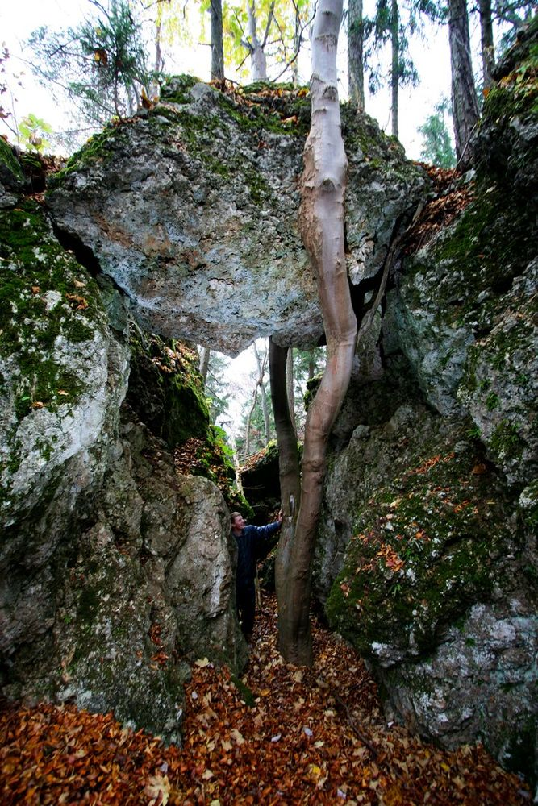
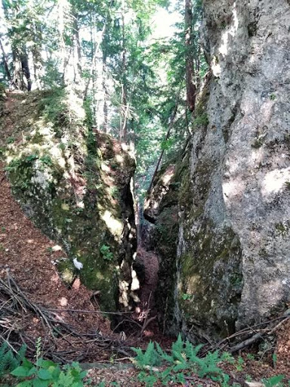
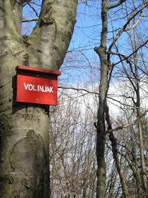
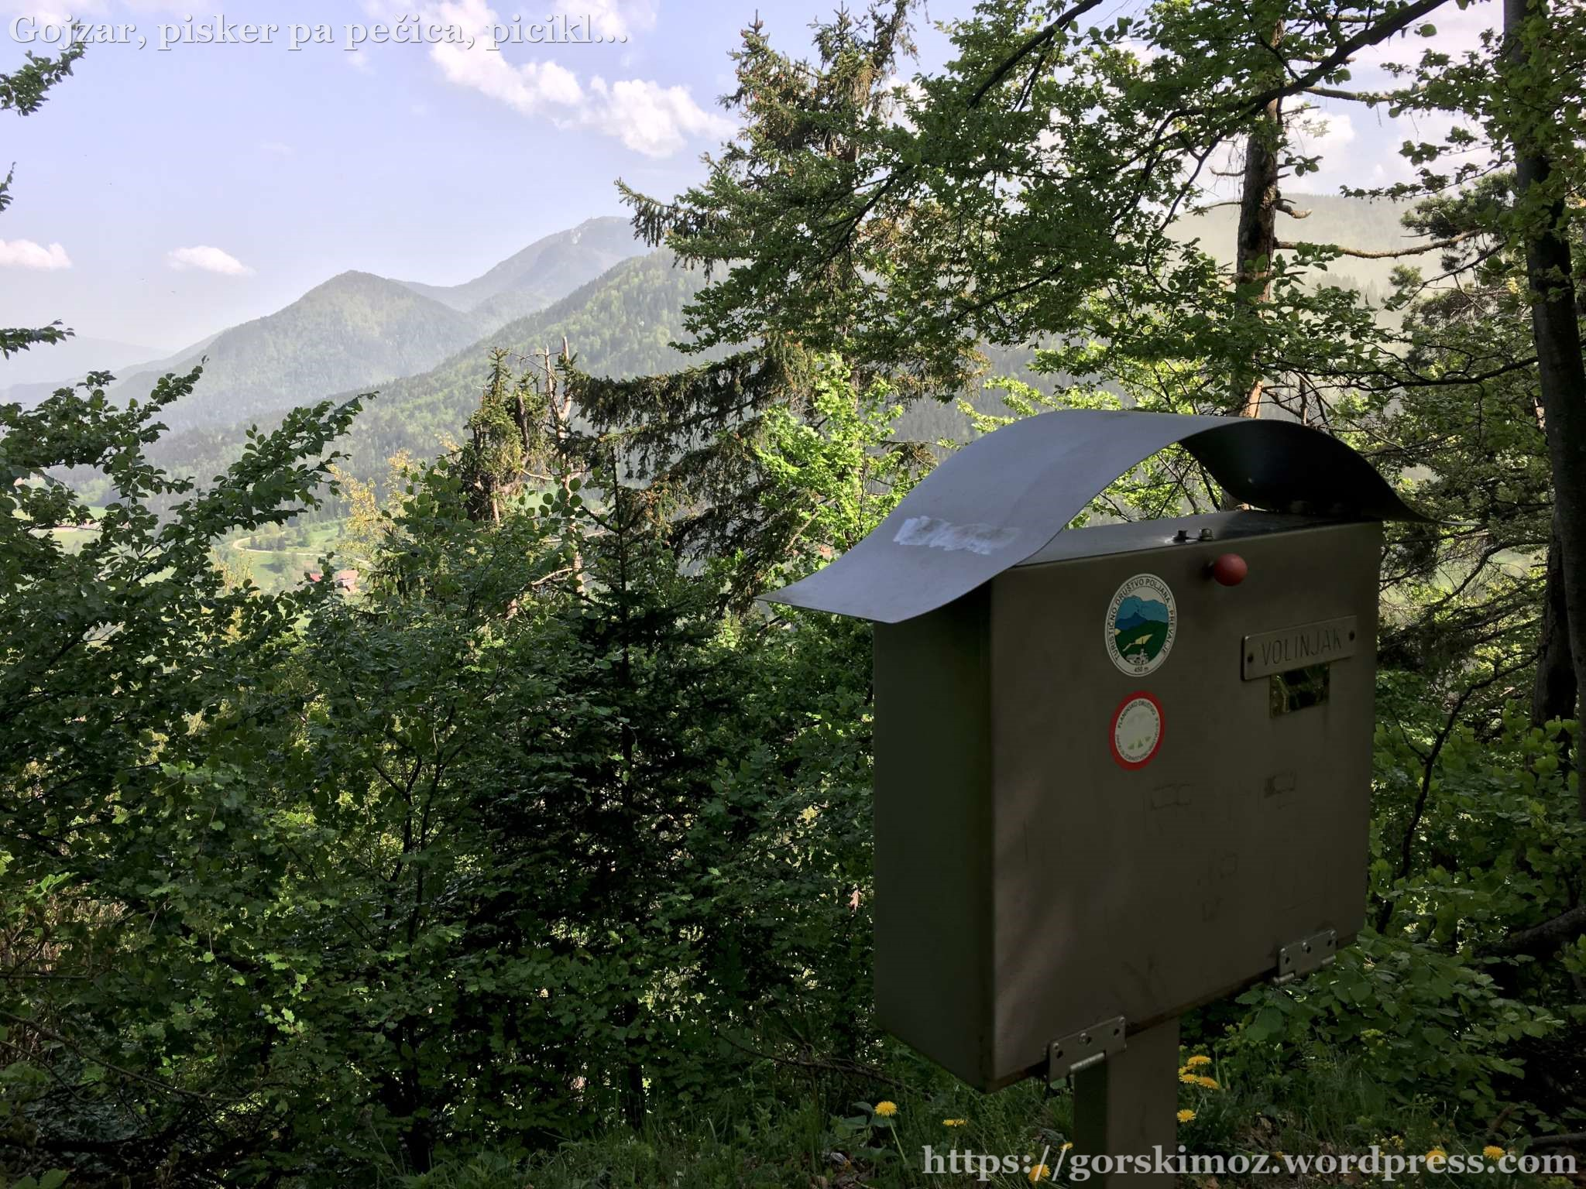
9. AKTIVNOST: „POHOD NA VOLINJAK“
„VOLINJAK“ geo-znamenitost V GEOPARKU KARAVANKE (886m) Vrhnji del Volinjaka kaže kraški relief (žlebiči, škraplje, vrtače). Na SZ delu Volinjaka se nahaja naravno okno (naravni most). Nastalo je ob prelomni razpoki, v kateri je voda raztapljala apnenec in širila razpoko. Nastalo pa bi lahko tudi kot posledica podorja, kjer se je med dva skalna osamelca na vrhu zagozdila večja skalna gmota. OPRAVI POHOD NA VOLINJAK. Svojo prisotnost na vrhu dokaži s fotografijo!

Slide 12
HMH…
A že?
Pa tako sem užival v današnjem dnevu.
FRANZI, a veš koliko je že ura!
RAZISKOVALEC/-KA, ZDAJ PA VESELO NA DELO. ODKRIVAJ, RAZISKUJ, USTVARJAJ IN UŽIVAJ!

Slide 13
Viri:
Geopark Karavnke https://www.geopark-karawanken.at/slo/vstopna-stran.html Dom CŠOD OE Peca https://www.csod.si/dom/peca Prispevki iz skupine RPučitelji/ce (facebook) Internetna gradiva (fotografije)

